Slide 1
BINC 2016 Chantilly VA

Slide 2
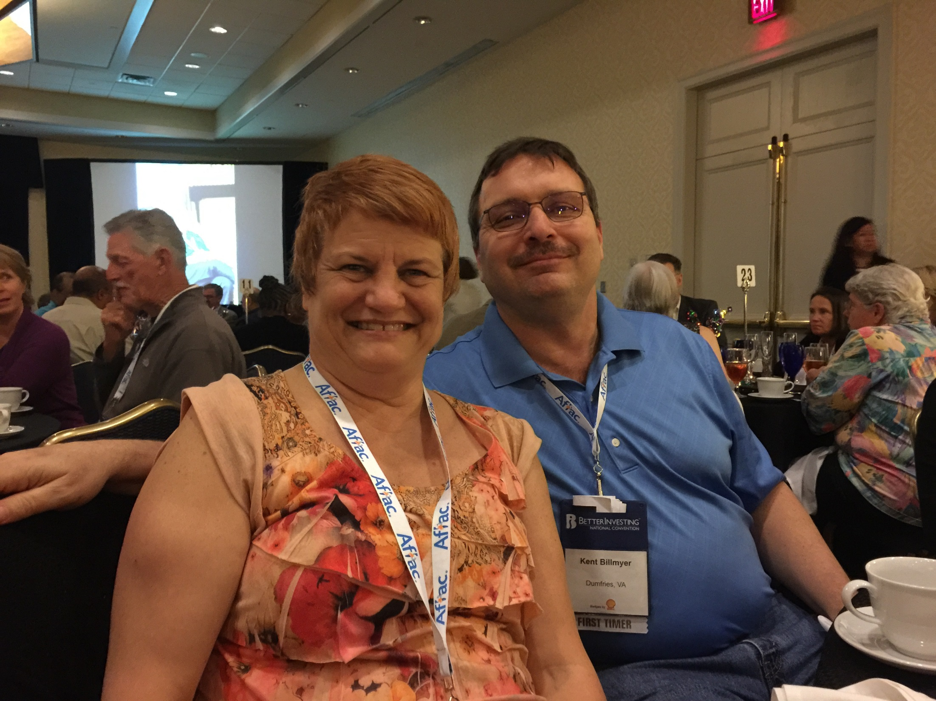

Slide 3
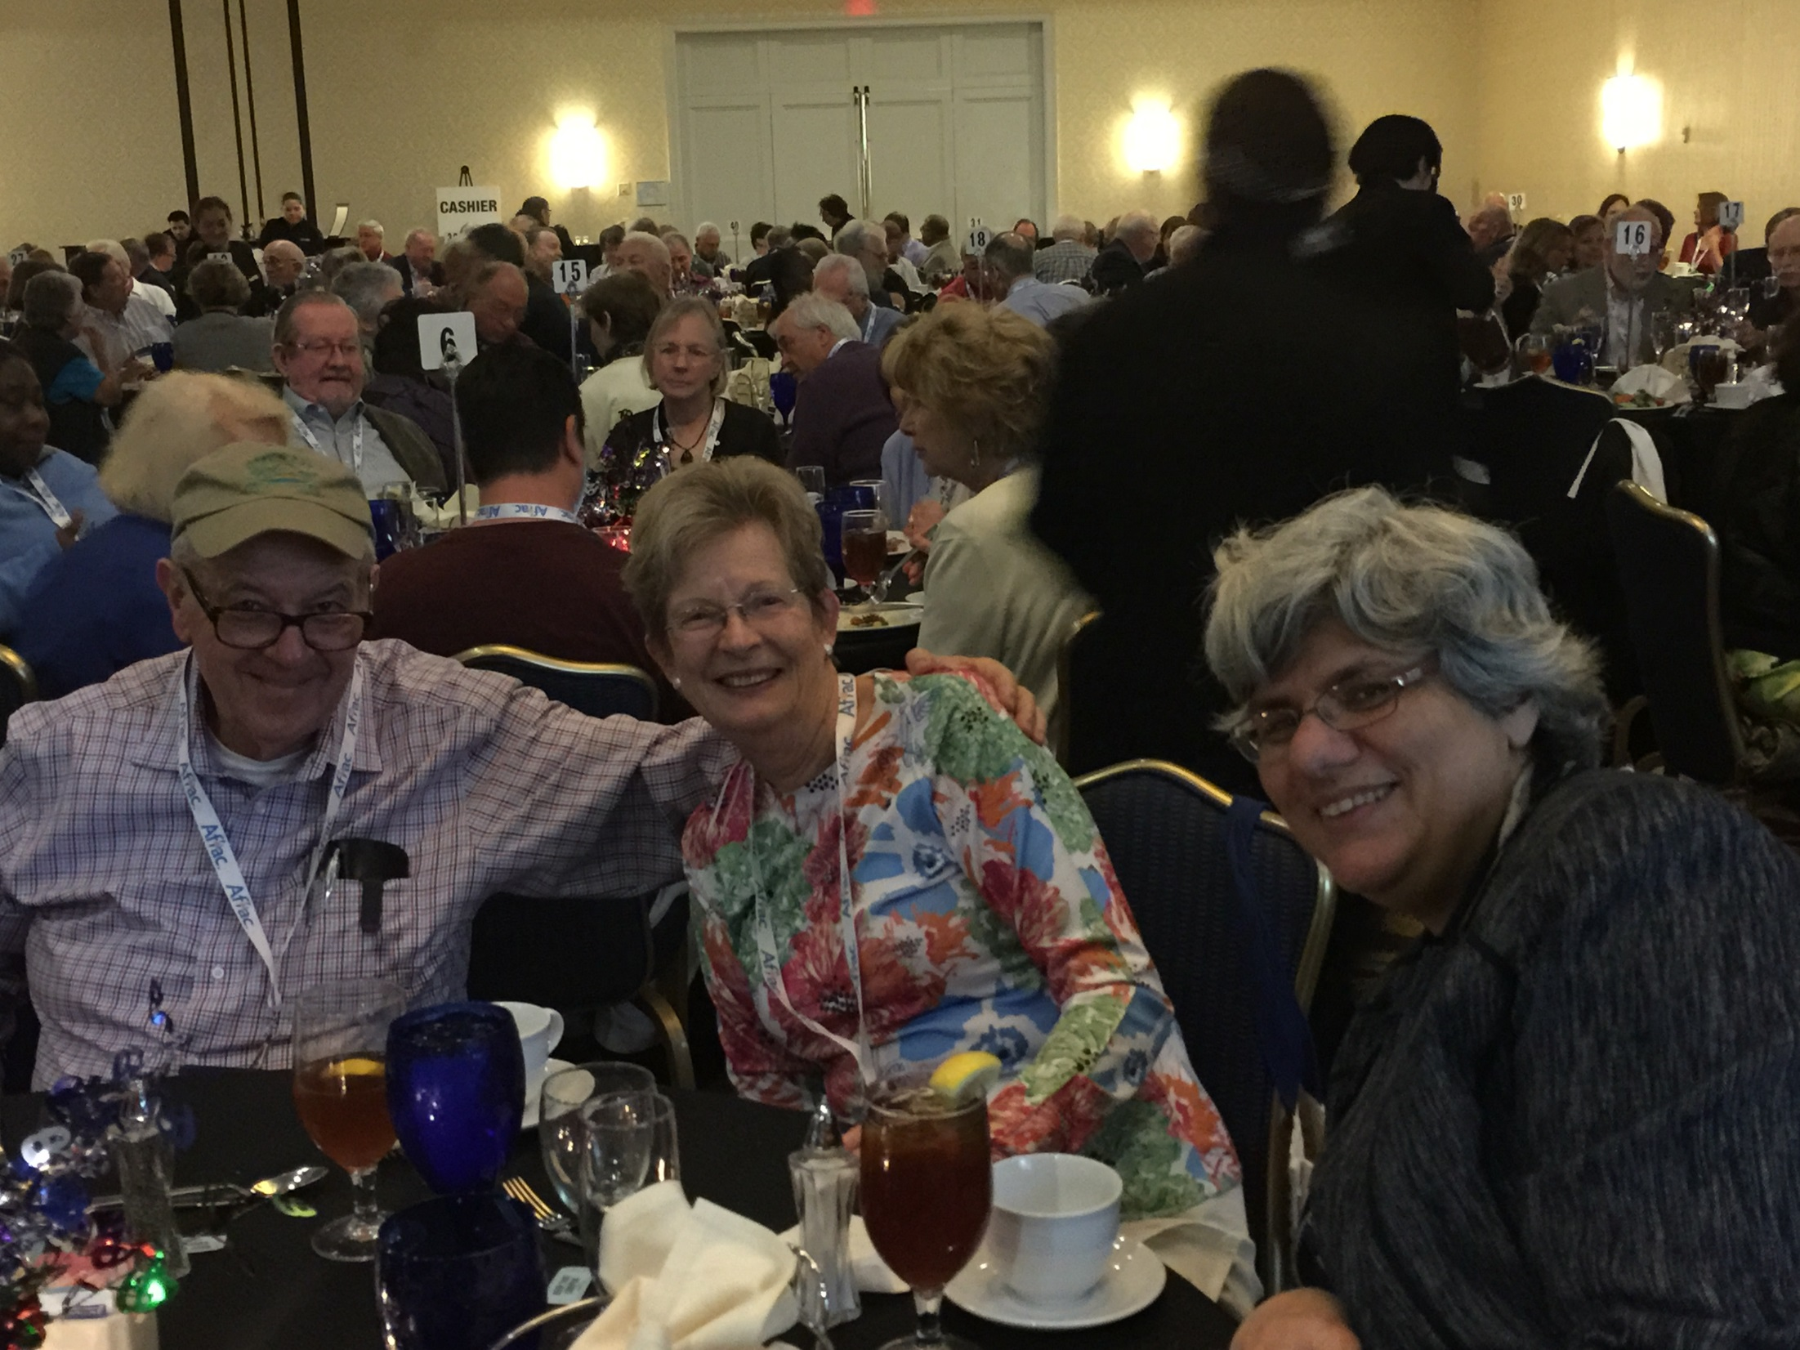

Slide 5
